Slide 1
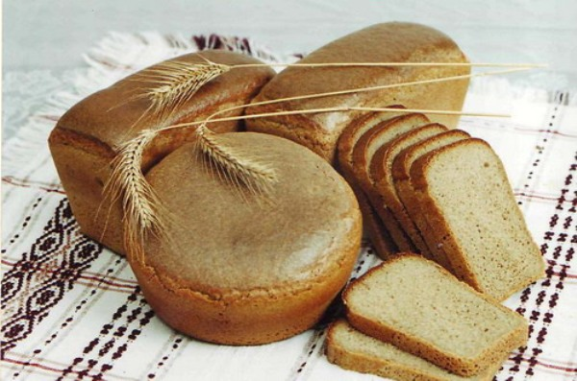
Хлеб всему голова
Подготовила:
воспитатель ГПД
ГБОУ СОШ №657 г. Москвы
Милич О.В.

Slide 2
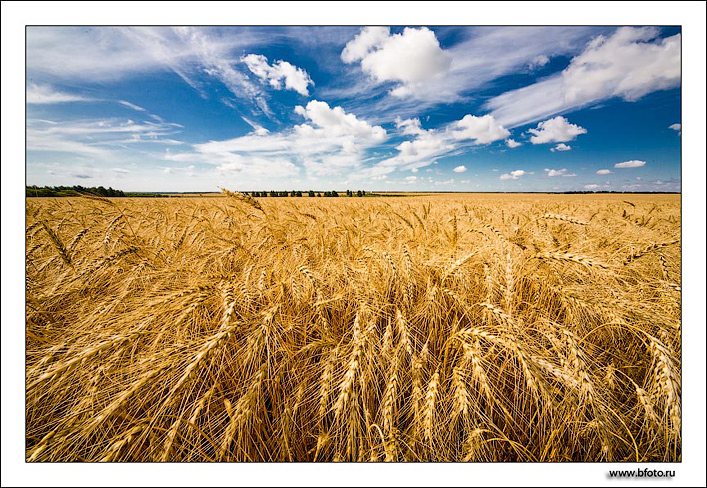
Не напрасно народ
С давних пор и поныне
Хлеб насущный зовет
Самой первой святыней.
Золотые слова
Забывать мы не вправе:
"Хлеб всему голова!" -
В доме, в поле, в державе!

Slide 3
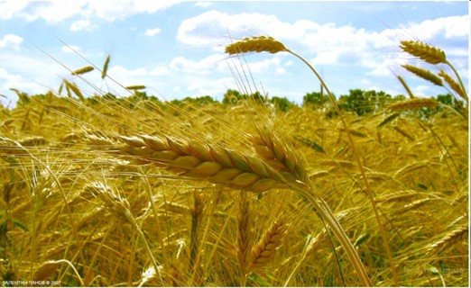
Хлеб – один из важнейших продуктов в мире, основной источник питания, содержащий практически все питательные вещества, необходимые для жизни человека. За всю жизнь человек съедает в общей сложности 15 тонн хлеба, причем основная его часть потребляется не отдельно, а заодно с другими продуктами питания.. Таким образом, хлеб выступает как необходимая добавка почти к любой пище.

Slide 4
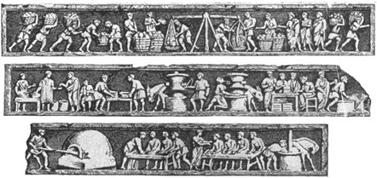
История возникновения хлеба.
Свыше 10000 лет назад человек жил в пещерах. Дикие предки начали употреблять в пищу свежие пшеничные зерна, сухие были тверды. Пробовали разбивать камнями. Первый хлеб имел вид жидкой кашицы и её ели сырой, а затем стали варить. Позднее научились печь на камнях пресные лепёшки.
Около 2600-3000 лет до нашей эры, египтяне научились использовать дрожжи для приготовления хлеба. Они также изобрели первые печки для производства хлеба.
Римляне усовершенствовали процесс хлебопроизводства, процесс перемалывания зёрен, создали новые печи. К 100 году нашей эры римляне распространили свои навыки по выпечке хлеба по всей Европе. В средние века почти во всех городах Европы были булочные.

Slide 5
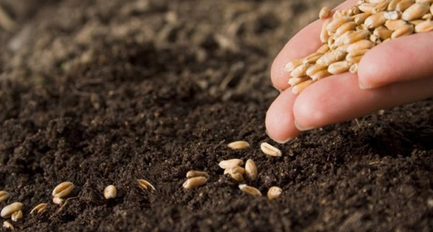
Как выращивают хлеб

Slide 6
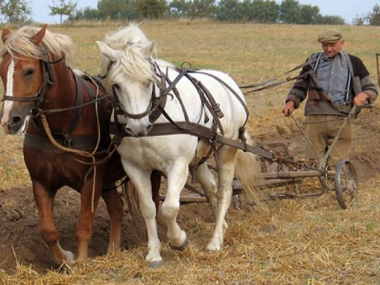
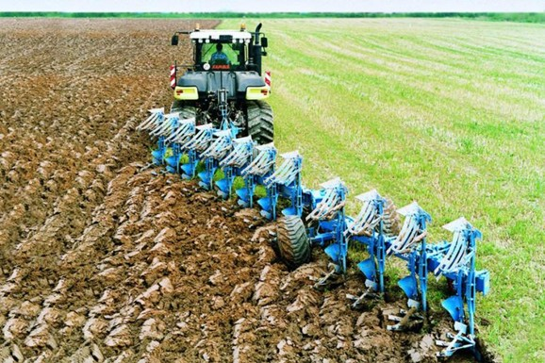
Вспахивают поле

Slide 7
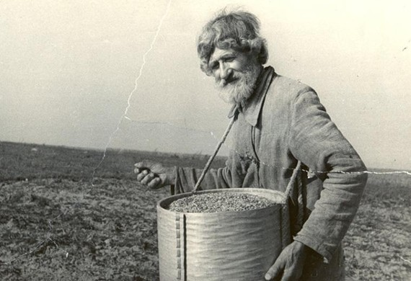
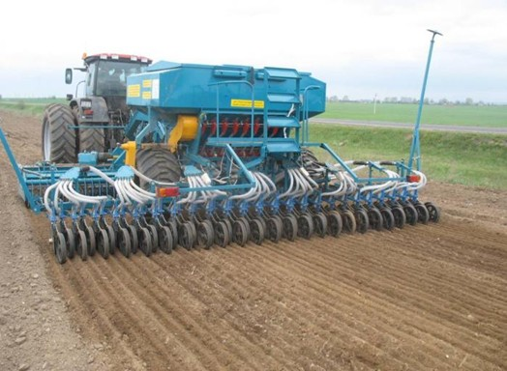
Посев пшеницы

Slide 8
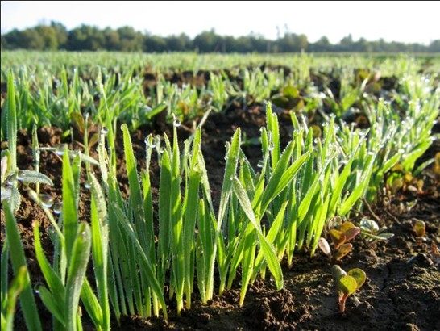
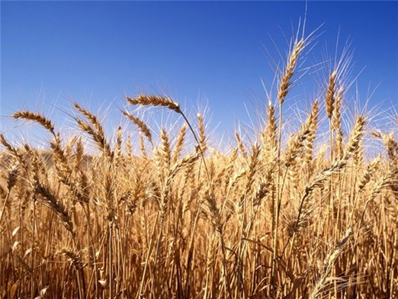
Первые всходы и спелые коски пшеницы

Slide 9
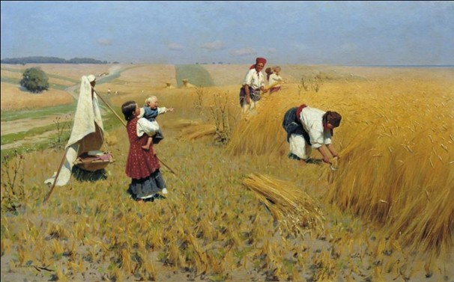
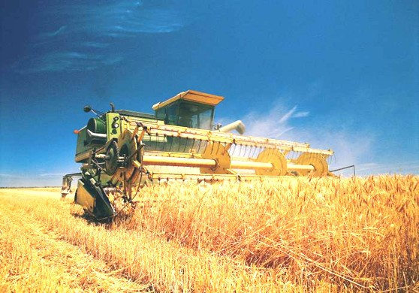
Уборка урожая

